Slide 1
COMPONENT-BASED SOFTWARE DEVELOPMENT
MUGEN
Notes:
Notes:
-
-----

Slide 2
Nội dung
1
2
3
4
CBSD & COTS
Quy trình đánh giá COTS
Weighted Sum Method
Áp dụng vào Thực tế
Component-based Software Quality

Slide 3
CBSD & COTS
1
Component-based Software Quality

Slide 4
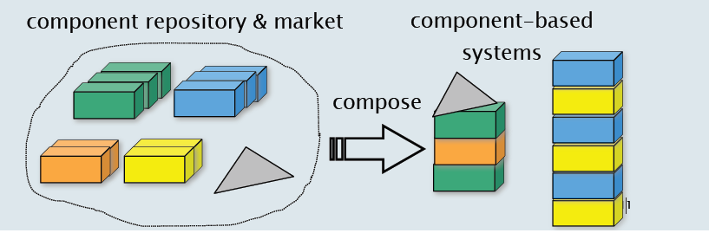
Component-based software development -CBSD
Là một phương thức phát triển phần mềm dựa trên việc tái sử dụng các thành phần đã có từ trước thay vì xây dựng lại từ đầu.
Notes:
Phát triển phần mềm hướng thành phần (Component-based software development -CBSD) là một phương thức phát triển phần mềm dựa trên việc tái sử dụng các thành phần đã có từ trước thay vì xây dựng lại từ đầuCommercial Off-The-Shelf. Có 2 loại component:
- Loại 1: Dùng làm nền tảng để từ đó xây dựng hệ thống như .net, sql server. Các thành phần này có thể do công ty tự xây dựng hay mua từ bên thứ ba (
Loại 2: Dùng trực tiếp làm 1 chức năng trong hệ thống như các api của facebook, google map
Trong CBSD, người dùng/ người phát triển hệ thống chịu trách nhiệm bảo trì thành phần.

Slide 5

Commercial Off-The-Shelf - COTS
là quá trình xây dựng ứng dụng phần mềm từ các thành phần phần mềm thương mại đã tồn tại.
Thuật ngữ "COTS" dùng để chỉ những thứ mà người ta có thể mua, được làm sẵn.
Notes:
Theo Oberndorf, thuật ngữ "COTS" dùng để chỉ những thứ mà người ta có thể mua, được làm sẵn, từ cửa hàng “ảo” của nhà sản xuất (thông qua danh mục hoặc bảng báo giá). Nó mang theo một cảm giác nhận được, với chi phí hợp lý, một thứ hữu ích có thể ngay lập tức làm được việc.
COTS based software development là quá trình xây dựng ứng dụng phần mềm từ các thành phần phần mềm thương mại đã tồn tại.
o Nó được đưa đến người dùng bằng hình thức bán, cho thuê, hay có bản quyền
o Người mua, người thuê, người không có bản quyền không truy cập đến mã nguồn, như hộp đen
o Nó được chuyển giao bởi nhà cung cấp đã tạo ra nó và chịu trách nhiệm bảo trì và cài tiến.
o Nó cung cấp nhiều bản sao giống nhau trên thị trường.

Slide 6
Commercial Off-The-Shelf - COTS
Có hai cách sử dụng phần mềm COTS:
Làm nền tảng để xây dựng hệ thống.
Làm một phần chức năng của hệ thống
Notes:
Có hai cách sử dụng phần mềm COTS:
- Một hệ thống phần mềm COTS hoàn chỉnh, đáp ứng hầu hết các yêu cầu của người dùng được mua và sử dụng làm nền tảng để xây dựng hệ thống. Vd: .net, sql server
-mỗi thành phần COTS đáp ứng được một phần yêu cầu của hệ thống Mua các thành phần COTS (thường không kèm mã nguồn), và tích hợp chúng vào hệ thống yêu cầu. Vd: hệ thống mail của google
Mô hình thứ hai là quan trọng bởi nhiều hệ thống yêu cầu các chức năng thuộc nhiều phạm vi khác nhau, mỗi phạm vi có xu hướng được giải quyết bằng một gói phần mềm COTS riêng rẽ.

Slide 7
Ưu điểm
Giảm chi phí
Ổn định
Hiệu năng cao
Giảm thời gian ra thị trường
Giảm chi phí bảo trì
Trong đó, giảm thời gian ra thị trường là ưu điểm vượt trội nhất
Notes:
- Giảm chi phí – Do các thành phần được tạo ra một lần và sử dụng nhiều lần, nó có thể được bán với chi phí nhỏ so với chi phí phát triển
- Ổn định – Được sử dụng rộng rãi, đảm bảo được kiểm thử nhiều lần
- Hiệu năng cao – Cộng đồng phát triển có nền tảng rộng, người phát triển có kinh nghiệm trong miền ứng dụng, vì vậy nhiều tính năng có chất lượng cao.
- Giảm thời gian ra thị trường – Do phần mềm được tạo thành từ các thành phần có sẵn nên không mất nhiều thời gian phát triển, chi phí.
- Giảm chi phí bảo trì – Nhiều vượt trội nhấtngười dùng chia sẻ phí bảo trì và hoạt động dài hạn.
Trong đó, giảm thời gian ra thị trường là ưu điểm

Slide 8
Các vấn đề cần khắc phục
Vấn đề liên quan đến tương tác giữa các thành phần
Vấn đề liên quan đến sự cấu thành của các thành phần .
Các vấn đề khác liên quan đến rủi ro khi mua các thành phần.
Notes:
- Vấn đề liên quan đến tương tác giữa các thành phần, có thể có ngữ cảnh rõ ràng phụ thuộc vào hệ điều hành hoặc nền tảng phần mềm trung gian, hiệu suất và những yếu tố liên quan đến yêu cầu chất lượng dịch vụ (QoS) hoặc các thành phần khác. Vd: Một thành phần thoả mãn các yêu cầu đc đặt ra, nhưng nếu cùng với cơ sở hạ tầng (máy chủ, băng thông…) phần mềm phải phục vụ nhiều người hơn, tốc độ xử lý của thành phần này có thể không đủ, gây nghẽn cổ chai, làm giảm hiệu suất của phần mềm.
- Vấn đề liên quan đến sự cấu thành của các thành phần (sự kết hợp giữa hai hoặc nhiều hơn các thành phần phần mềm tạo ra một thành phần mới). Các thành phần không tương thích, xung đột với nhau. Ví dụ: Chức năng báo cáo của phần mềm quản lý được xây dựng từ 2 chức năng con là tìm kiếm và phân tích, thống kê được đảm nhiệm bởi 2 thành phần khác nhau. Dữ liệu đầu ra của thành phần tìm kiếm có thể không tương thích với loại dữ liệu đầu vào của thành phần phân tích, thống kê. Dẫn tới chức năng tổng không thực hiện được.
- Các vấn đề trên sẽ khó giải quyết hơn nếu là thành phần thương mại vì bản chất “hộp đen” – không có mã nguồn của chúng. Vì vậy ta còn cần quan tâm đến những khía cạnh phi kỹ thuật như nhà cung cấp. Ví dụ: Nếu dự án quan trọng, có chi phí lớn, yêu cầu sai sót thấp thì nên chọn nhà cung cấp lâu đời, uy tín. Còn nếu dự án có độ tiến hoá cao thì nên chọn nhà cung cấp có dịch vụ chăm sóc khách hàng tốt. Ngoài ra, giá cả của thành phần và tình trạng ổn định của nhà cung cấp cũng là những điều cần lưu ý.
Vì thành công của phần mềm hướng thành phần phụ thuộc nhiều vào việc chọn lựa các thành phần thích hợp nên phần tiếp theo nhóm xin được trình bày về quy trình đánh giá thành phần.

Slide 9
Quy trình đánh giá COTS
2
Component-based Software Quality

Slide 10
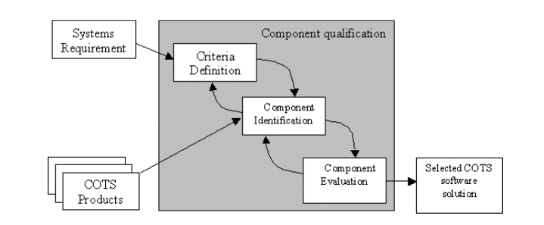
Quy trình đánh giá COTS
Notes:
Hầu hết các nhà nghiên cứu & tổ chức đều đồng ý phân vùng quy trình đánh giá COTS thành các giai đoạn:
- Yêu cầu kỹ thuật (requirements engineering)
- Định nghĩa tiêu chí đánh giá (evaluation criteria definition)
- Xác định và đánh giá các COTS ứng cử viên (identification of candidate COTS products and assessment).

Slide 11
Yêu cầu kỹ thuật
Bao gồm tất cả các hoạt động liên quan đến việc xác định các yêu cầu cơ bản
Notes:
Bao gồm tất cả các hoạt động liên quan đến việc xác định các yêu cầu cơ bản, các yêu cầu này sẽ hỗ trợ trong việc thiết lập một cơ sở để đánh giá và lựa chọn các ứng cử viên thích hợp.
Notes:
Yêu cầu cơ bản của frontend framework:
Single page application
RESTful API
Responsive
Dựng frontend dễ dàng
-----

Slide 12
Xác định các tiêu chí đánh giá
Phân rã các yêu cầu cấp cao thành một hệ thống phân cấp, và mỗi nhánh trong phân cấp này kết thúc thành một thuộc tính đánh giá.
Notes:
Quy trình định nghĩa tiêu chí về cơ bản phân rã các yêu cầu cấp cao thành một hệ thống phân cấp, và mỗi nhánh trong phân cấp này kết thúc thành một thuộc tính đánh giá. Tiêu chí cụ thể cho từng trường hợp đánh giá COTS nhưng phải bao gồm chức năng thành phần (những dịch vụ nào được cung cấp), các khía cạnh khác của thành phần như giao diện, chi phí và chất lượng (ví dụ: độ tin cậy, tính khả, dễ sử dụng)
Tiêu chí đánh giá:
Đều tạo được SPA
Giao tiếp server-client
Sự ổn định
Dễ học
Cộng đồng dồi dào

Slide 13
Xác định các thành phần ứng viên
Tìm kiếm và sàng lọc các thành phần ứng cử viên COTS
Tìm kiếm trên Internet,
Khảo sát thị trường,
Tham dự hội chợ và triển lãm máy tính,
Mời thầu (ITT) hoặc
Yêu cầu đề xuất (RFP)
Quảng cáo và ấn phẩm của nhà cung cấp.
Notes:
Việc xác định các thành phần ứng cử viên còn được gọi là nhận dạng thay thế liên quan đến việc tìm kiếm và sàng lọc các thành phần ứng cử viên COTS sẽ được đưa vào đánh giá trong giai đoạn đánh giá. Nhiều tác giả nêu bật một số kỹ thuật xác định phần mềm COTS ứng cử viên bao gồm tìm kiếm trên Internet, khảo sát thị trường, tham dự hội chợ và triển lãm máy tính, mời thầu (ITT) hoặc yêu cầu đề xuất (RFP), quảng cáo và ấn phẩm của nhà cung cấp.
Xác định ứng viên:
Backbone
Knockout
AngularJs
ReactJs
VueJs

Slide 14
Giai đoạn đánh giá
Các thuộc tính của các thành phần ứng cử viên được xác định và đánh giá theo tiêu chuẩn đánh giá.
Notes:
Trong giai đoạn đánh giá, các thuộc tính của các thành phần ứng cử viên được xác định và đánh giá theo tiêu chuẩn đánh giá. Đánh giá bao gồm việc mua lại của các sản phẩm được đánh giá, phát triển các kế hoạch đánh giá, cài đặt, học cách sử dụng, nghiên cứu các tính năng của chúng và đánh giá chúng theo tiêu chí.

Slide 15
Phương Pháp Và Kỹ Thuật Đánh Giá
Đánh Giá Trên Giấy
Khảo Sát Thị Trường
✓ Đây là quá trình đánh giá COTS dựa trên dữ liệu của nhà cung cấp trong tài liệu bán hàng, tài liệu kỹ thuật, cuộc trò chuyện qua điện thoại, thông tin trang web.
✓ Sử dụng bảng câu hỏi và cuộc phỏng vấn với các nhà cung cấp, triển lãm thương mại, cộng đồng người dùng để biên dịch dữ liệu định lượng và định tính về sản phẩm và nhà cung cấp.
Nghiên Cứu Thí Điểm
✓ Là một phiên bản thử nghiệm mở rộng trong đó dữ liệu “thực” của công ty được sử dụng trong đánh giá.
CHẤM CÔNG
Thử Nghiệm
Phân Tích Nhà Cung Cấp
✓ Quá trình thử nghiệm bao gồm mua và lắp đặt sản phẩm, thiết kế nguyên mẫu và lên kế hoạch thử nghiệm, đánh giá sản phẩm và viết báo cáo
✓ Cần đánh giá về dịch vụ hỗ trợ người dùng (cài đặt, đào tạo và bảo trì) và đặc điểm (uy tín, độ ổn định) của nhà cung cấp
Notes:
- Đánh giá trên giấy. Đây là quá trình đánh giá COTS dựa trên dữ liệu của nhà cung cấp trong tài liệu bán hàng, tài liệu kỹ thuật, cuộc trò chuyện qua điện thoại, thông tin trang web. Tuy nhiên, Beus-Dukic và Wellings lưu ý rằng các tuyên bố của nhà cung cấp phải được xem một cách thận trọng, do đó kỹ thuật này phải được sử dụng kết hợp các kỹ thuật đánh giá khác.
- Khảo sát thị trường. Một cuộc khảo sát thị trường được thực hiện bằng cách sử dụng bảng câu hỏi và cuộc phỏng vấn với các nhà cung cấp, triển lãm thương mại, cộng đồng người dùng để biên dịch dữ liệu định lượng và định tính về sản phẩm và nhà cung cấp. Finkelstein, Spanoudakis và Ryan chỉ ra rằng trong một số trường hợp nhất định, đặc biệt nếu gói được mua là tốn kém, một yêu cầu đề xuất (RFP) có thể được ban hành, cho phép nhà cung cấp mô tả các gói của họ một cách thống nhất.
- Thử nghiệm. Một cuộc thử nghiệm nghiêm ngặt sản phẩm để đánh giá sự tuân thủ của nó với các tiêu chí đã xác định. Quá trình thử nghiệm bao gồm mua và lắp đặt sản phẩm, thiết kế nguyên mẫu và lên kế hoạch thử nghiệm, đánh giá sản phẩm và viết báo cáo. Carney và Wallnau nhấn mạnh tầm quan trọng của việc tiến hành thử nghiệm trong môi trường hoạt động (bối cảnh) thực tế mà phần mềm sẽ được sử dụng. Maiden và Ncube đề nghị sử dụng các phần mềm hỗ trợ trong việc tạo ra các test-case để đánh giá sản phẩm. Điều này đặc biệt quan trọng khi người đánh giá không có kiến thức về sản phẩm ứng viên hoặc kinh nghiệm tạo test-case.
- Nghiên cứu thí điểm. Nghiên cứu thí điểm là một phiên bản thử nghiệm mở rộng trong đó dữ liệu “thực” của công ty được sử dụng trong đánh giá. Brown và Wallnau lập luận rằng điều quan trọng là phải chứng minh tính khả thi của sản phẩm hoặc công nghệ với một dự án thí điểm. Sledge và Carney chỉ ra rằng vì khả năng hiểu sai khi trình bày hoặc thảo luận về một sản phẩm thương mại là rất lớn, tận tay đánh giá các sản phẩm COTS là bắt buộc và các chương trình thí điểm là một cách hữu ích để thực hiện điều này.
- Phân tích nhà cung cấp. Hokey chỉ ra rằng cần đánh giá về dịch vụ hỗ trợ người dùng (cài đặt, đào tạo và bảo trì) và đặc điểm (uy tín, độ ổn định) của nhà cung cấp. Haines et al. và McDermid cho rằng đối với các hệ thống quan trọng, các quy trình được sử dụng để phát triển và kiểm thử phần mềm cũng phải được kiểm chứng.

Slide 16
Các vần đề với lựa chọn thành phần COTS
1
2
3
4
Thiếu các quy trình rõ ràng
Bản chất “hộp đen” của các thành phần COTS
Những thay đổi nhanh chóng trên thị trường
Sử dụng sai phương pháp hợp nhất dữ liệu
Notes:
Các vấn đề lựa chọn thành phần COTS
Thiếu các quy trình rõ ràng: Hầu hết các công ty chịu áp lực chịu áp lực hoàn thành dự án và do đó không sử dụng quy trình đúng đắn có thể dùng lại. Người đánh giá có thể không đủ thời gian hoặc kinh nghiệm để lên kế hoạch cho quá trình lựa chọn chi tiết và do đó, họ có thể không sử dụng các phương pháp phù hợp nhất trong quá trình lựa chọn.
Bản chất “hộp đen” của các thành phần COTS: Thiếu quyền truy cập mã nguồn của các thành phần COTS khiến việc hiểu rõ chúng trở nên khó khăn, và vì vậy việc đánh giá chúng cũng khó hơn. .
Những thay đổi nhanh chóng trên thị trường. Người dùng COTS bị hạn chế hoặc không có quyền kiểm soát sự tiến hóa của chúng. Sự thường xuyên cập nhật của các thành phần COTS và các biến động trên thị trường cũng khiến việc đánh giá trở nên khó khăn..
Sử dụng sai phương pháp hợp nhất dữ liệu. Một cách tiếp cận phổ biến để củng cố kết quả đánh giá là sử dụng các phương pháp tính tổng trọng số (WSM – Weighted sum method).

Slide 17

Weighted Sum Method
3
Component-based Software Quality

Slide 18

Quyết định đa tiêu chí
Mỗi quyết định chúng ta thực hiện đòi hỏi sự cân bằng nhiều yếu tố và điều này hình thành nên một quyết định đa tiêu chí.
Notes:
Trong cuộc sống hàng ngày, chúng ta thường đối diện với những sự lựa chọn khó khăn mà ở đó chúng ta không thể quyết định giữa một số lượng các nhu cầu. Dưới đây là một vài ví dụ của loại tình huống này. Giả sử chúng ta có nhiều mô hình khác nhau X1, X220, T420… của dòng máy tính xách tay IBM ThinkPad. Mỗi mô hình có những đặc điểm, điểm mạnh riêng (nhỏ gọn, màn hình, cảm ứng, giá….). Những đặc điểm khác nhau này là các tiêu chí mua. Kinh nghiệm nói cho chúng ta biết rằng sản phẩm rẻ nhất không hẳn là yếu nhất, giá và độ mạnh là hai tiêu chí xung đột nhau. Nếu chúng ta sử dụng giá như một tiêu chí để chọn, chúng ta có thể đi đến việc mua một sản phẩm không nằm trong số mạnh nhất. Mặt khác, nếu chúng ta mua sản phẩm mạnh nhất, cũng có thể chúng ta đã mua cái đắt nhất. những nhu cầu xung đột sẽ luôn đi đến một sự thỏa hiệp. Đây là kiểu tình huống chúng ta sẽ quan tâm.
Mỗi quyết định chúng ta thực hiện đòi hỏi sự cân bằng nhiều yếu tố và điều này hình thành nên một quyết định đa tiêu chí.

Slide 19
Quyết định đa tiêu chí
Một trong những mục tiêu của MCDA là tối thiểu hóa tiềm năng hối tiếc về những quyết định đã ra bằng việc thỏa mãn rằng tất cả tiêu chí đã được xem xét.
Notes:
Một trong những mục tiêu nguyên lý của cách tiếp cận MCDA là hỗ trợ người ra quyết định (Decision Maker) tổ chức và tổng hợp các thông tin theo cách khiến họ cảm thấy tiện nghi hơn và tin tưởng hơn về việc ra quyết định, tối thiểu hóa tiềm năng hối tiếc về những quyết định đã ra bằng việc thỏa mãn rằng tất cả tiêu chí đã được xem xét.

Slide 20
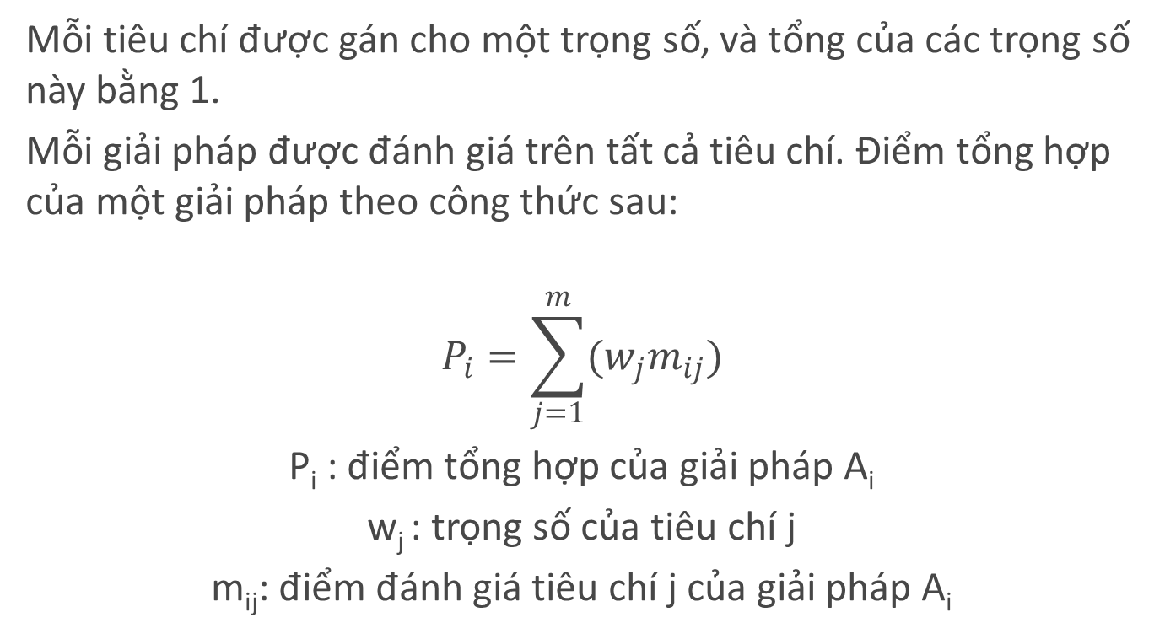
Weighed Sum Method - WSM
Mỗi tiêu chí được gán cho một trọng số, và tổng của các trọng số này bằng 1.
Mỗi giải pháp được đánh giá trên tất cả tiêu chí. Điểm tổng hợp của một giải pháp theo công thức sau:
$$P_{i}=\sum_{j=1}^{m}{(w_{j}m_{ij})}$$
P_{i} : điểm tổng hợp của giải pháp A_{i}
w_{j} : trọng số của tiêu chí j
m_{ij}: điểm đánh giá tiêu chí j của giải pháp A_{i}
Notes:
Mỗi tiêu chí được gán cho một trọng số, và tổng của các trọng số này bằng 1.
Mỗi giải pháp được đánh giá trên tất cả tiêu chí. Điểm tổng hợp của một giải pháp theo công thức sau:
$$P_{i}=\sum_{j=1}^{m}{(w_{j}m_{ij})}$$
P_{i} : điểm tổng hợp của giải pháp A_{i}
w_{j} : trọng số của tiêu chí j
m_{ij}: điểm đánh giá tiêu chí j của giải pháp A_{i}

Slide 21
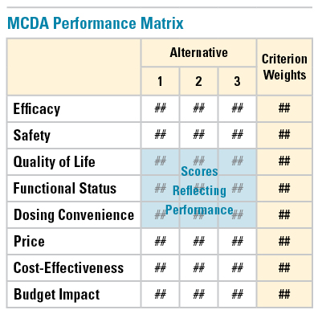
Weighed Sum Method - WSM
Các giải pháp
Tiêu chí đánh giá
Trọng số của tiêu chí

Slide 22
Áp dụng vào đồ án
4
Component-based Software Quality
Notes:
- Áp dụng quy trình đánh giá thành phần và phương pháp tính tổng trọng số vào đồ án nhóm.
- Đề tài Xây dựng công cụ quản lý thời gian cho nhóm làm việc ít người, yêu cầu hỗ trợ responsive, sử dụng RESTful API xây dựng web service, có giao diện đồ họa truy vấn API để hiển thị thông tin từ cơ sở dữ liệu.
- Nhóm 6 phụ trách xây dựng giao diện đồ họa người dùng (GUI), từ yêu cầu của đề tài, nhóm lựa chọn các framework sau làm ứng viên.

Slide 23



Lựa chọn Front-end Framework
Angular
React
Vue.Js
Notes:
- Angular 4 là javascript framework được phát triển bởi Google.
- React là thư viện hỗ trợ xây dựng giao diện phát triển bởi Facebook.
- Vue.js được xây dựng bởi 1 cựu kĩ sư của Google và được phát triển bởi 1 cộng đồng lập trình viên.
- Cả 3 đều cung cấp các tính năng hỗ trợ việc xây dựng website phù hợp với yêu cầu đề tài, do đó, nhóm chọn ra những tính năng quan trọng nhất và xét mức độ hỗ trợ của từng framework để chọn ra ứng viên phù hợp nhất.

Slide 24
Lựa chọn Front-end Framework
Tiêu chí | Trọng số | Angular 4 | React | Vue.Js
Hỗ trợ tạo Single Page Application | 15%
Hiệu năng | 15%
Hỗ trợ RESTful API | 15%
Có thư viện Responsive UI | 10%
Hỗ trợ xây dựng component | 10%
Hỗ trợ thư viện biểu đồ | 10%
Hỗ trợ thư viện xuất/in báo cáo | 10%
Dễ học | 5%
Tính ổn định | 5%
Cộng đồng phát triển | 5%
Điểm trọng số | 100%
Notes:
- Tiêu chí đánh giá đầu tiên là hỗ trợ xây dựng Single Page Application, đây là yêu cầu quan trọng nên được nhóm đề ra đầu tiên và chiếm 15% số điểm.
- Do phía client cũng thực hiện các tính toán logic để đưa ra dữ liệu đúng đắn trước khi thực hiện truy vấn xuống server, hiệu năng là yếu tố thứ 2 nhóm đề ra, nhằm đảm bảo việc tính toán không làm ảnh hưởng đến tốc độ xử lý thao tác của người dùng trên giao diện, hiệu năng chiếm 15% tỉ lệ.
- Hỗ trợ RESTful API là điều kiện cần có, tỉ lệ 15% trên tổng điểm.
- Có thư viện hỗ trợ responsive, đây cũng là yêu cầu bắt buộc, nên tiêu chí này chỉ chiếm 10% điểm.
- Hỗ trợ xây dựng component để tái sử dụng trong đồ án là rất cần thiết, nhằm tiết kiệm thời gian, nhất quán giữa các nơi sử dụng và dễ chỉnh sửa (ví dụ xây dựng 1 hiển thị dữ liệu dùng ở các trang khác nhau). Yêu cầu framework hỗ trợ xây dựng các thành phần chiếm 10% điểm.
- Đồ án yêu cầu tính năng xem báo cáo, nên tính năng hỗ trợ vẽ biểu đồ và xuất báo cáo là cần thiết, mỗi tiêu chí nhóm xác định chiếm 10% trọng số.
- Do phải làm quen với việc sử dụng 1 trong 3 thành phần mới, chưa từng sử dụng trước đây, nên việc dễ học dễ sử dụng cũng là 1 tiêu chí cần xét tới, chiếm 5%.
- Trong quá trình sử dụng 1 trong 3 thành phần để hiện thực hoá, nhóm chắc chắn sẽ gặp những khó khăn, việc framework hoạt động ổn định sẽ giảm được rủi ro, cùng với 1 cộng đồng hỗ trợ đông đảo có thể hỗ trợ khi nhóm gặp vấn đề, mỗi tiêu chí chiếm 5% điểm số.
- Từ những tiêu chí đó, nhóm đề ra bảng đánh giá với trọng số như sau.

Slide 25
Lựa chọn Front-end Framework
Tiêu chí | Trọng số | Angular 4 | React | Vue.Js
Hỗ trợ tạo Single Page Application | 15% | 100 | 100 | 100
Hiệu năng | 15%
Hỗ trợ RESTful API | 15% | 100 | 100 | 100
Có thư viện Responsive UI | 10%
Hỗ trợ xây dựng component | 10% | 100 | 100 | 100
Hỗ trợ thư viện biểu đồ | 10%
Hỗ trợ thư viện xuất/in báo cáo | 10%
Dễ học | 5%
Tính ổn định | 5%
Cộng đồng phát triển | 5%
Điểm trọng số | 100%
Notes:
- Cả 3 framework đều hỗ trợ xây dựng Single Page Application, nên đều được cho 100 điểm
- Để thực hiện việc truyền dữ liệu bằng RESTful API, Angular sử dụng thư viện http dựng sẵn, React cũng có xây dựng thành phần tương tự, Vue.Js dùng thư viện axios, về phương diện này, cả 3 sự lựa chọn đều có thể đáp ứng, tương ứng với số điểm bằng nhau.
- Xây dựng component là tính năng nổi bật của Angular 1 và được giữ nguyên trong Angular 2 cũng như các phiên bản về sau, tính năng này cũng được học hỏi bởi Vue.Js và React, nên mỗi framework đều được điểm tương ở tiêu chí này.
- Và bảng điểm ban đầu được định hình với 3 tiêu chí.

Slide 26
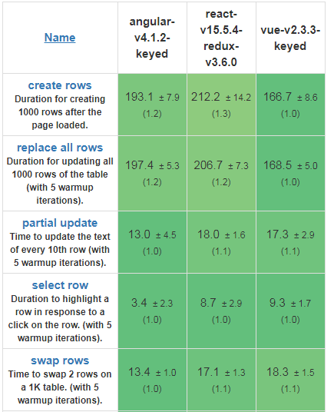
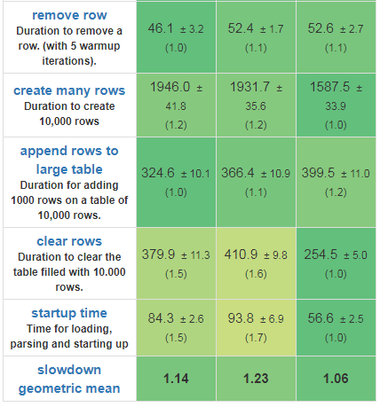
Hiệu năng
https://www.stefankrause.net/js-frameworks-benchmark6/webdriver-ts-results/table.html
Notes:
Transcript:
Xét về hiệu năng: theo số liệu benchmark từ website https://www.stefankrause.net/js-frameworks-benchmark6/webdriver-ts-results/table.html, nhóm so sánh điểm slowdown geometric mean:
Vue.Js có chỉ số thấp hơn 2 framework còn lại, chứng tỏ tốc độ xử lý và tạo đối tượng trên giao diện nhanh hơn, từ đó lần lượt gán cho Vue.JS, Angular, React các điểm 94, 86, 77.

Slide 27
Lựa chọn Front-end Framework
Tiêu chí | Trọng số | Angular 4 | React | Vue.Js
Hỗ trợ tạo Single Page Application | 15% | 100 | 100 | 100
Hiệu năng | 15% | 86 | 77 | 94
Hỗ trợ RESTful API | 15% | 100 | 100 | 100
Có thư viện Responsive UI | 10%
Hỗ trợ xây dựng component | 10% | 100 | 100 | 100
Hỗ trợ thư viện biểu đồ | 10%
Hỗ trợ thư viện xuất/in báo cáo | 10%
Dễ học | 5%
Tính ổn định | 5%
Cộng đồng phát triển | 5%
Điểm trọng số | 100%
Notes:
- Điểm hiệu năng như sau.

Slide 28
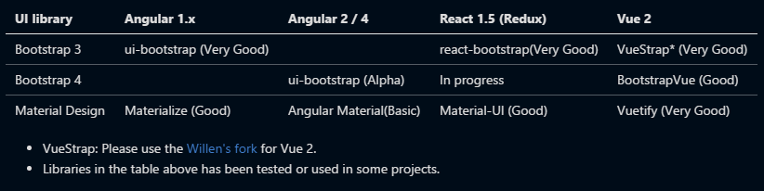
Hỗ trợ responsive
Notes:
- Xét về khả năng hỗ trợ responsive, cả 3 framework đều có hỗ trợ thư viện bootstrap với mức độ tương thích khác nhau, trong đó:
- Vue hỗ trợ tối đa thư viện bootstrap và material design nên nhóm đánh giá cao nhất.
- React xếp thứ 2 với mức độ hỗ trợ 2/3 thư viện.
- Angular 4 chỉ hỗ trợ ở mức trung bình với các thư viện nên xếp vị trí cuối cùng.
- Từ đó nhóm đánh điểm trọng số tương ứng, Vue 85 điểm, React 55 và Angular 20.

Slide 29
Lựa chọn Front-end Framework
Tiêu chí | Trọng số | Angular 4 | React | Vue.Js
Hỗ trợ tạo Single Page Application | 15% | 100 | 100 | 100
Hiệu năng | 15% | 86 | 77 | 94
Hỗ trợ RESTful API | 15% | 100 | 100 | 100
Có thư viện Responsive UI | 10% | 20 | 55 | 85
Hỗ trợ xây dựng component | 10% | 100 | 100 | 100
Hỗ trợ thư viện biểu đồ | 10%
Hỗ trợ thư viện xuất/in báo cáo | 10%
Dễ học | 5%
Tính ổn định | 5%
Cộng đồng phát triển | 5%
Điểm trọng số | 100%
Notes:
- Điểm được cập nhật như sau.

Slide 30
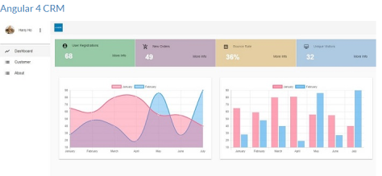
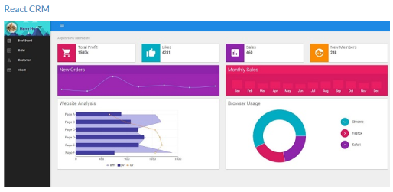
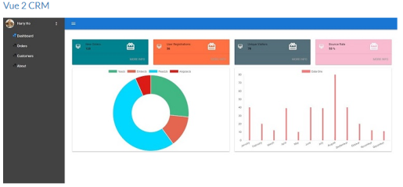
Hỗ trợ thư viện đồ hoạ
Notes:
Các thư viện đồ hoạ và hỗ trợ xuất tập tin trên bảng dữ liệu đều được hỗ trợ trên cả 3 framework.
Từ đây nhóm xét điểm tương tự nhau cho cả 3 sự lựa chọn.

Slide 31
Lựa chọn Front-end Framework
Tiêu chí | Trọng số | Angular 4 | React | Vue.Js
Hỗ trợ tạo Single Page Application | 15% | 100 | 100 | 100
Hiệu năng | 15% | 86 | 77 | 94
Hỗ trợ RESTful API | 15% | 100 | 100 | 100
Có thư viện Responsive UI | 10% | 20 | 55 | 85
Hỗ trợ xây dựng component | 10% | 100 | 100 | 100
Hỗ trợ thư viện biểu đồ | 10% | 100 | 100 | 100
Hỗ trợ thư viện xuất/in báo cáo | 10% | 100 | 100 | 100
Dễ học | 5%
Tính ổn định | 5%
Cộng đồng phát triển | 5%
Điểm trọng số | 100%
Notes:
Angular 4 http built-in service
React built-in component
Vue axios

Slide 32
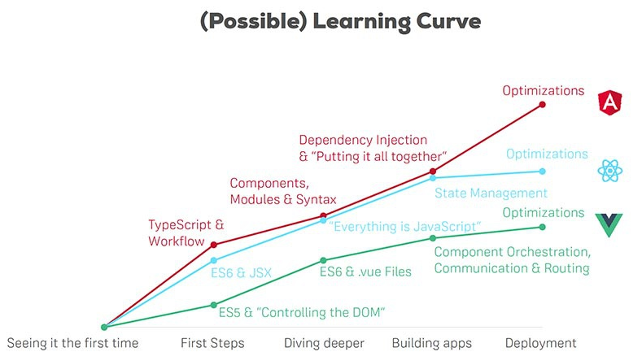
Tính dễ học
https://academind.com/learn/angular/angular-vs-react-vs-vue-my-thoughts/
Notes:
- Xét về khả năng tiếp thu 1 thành phần, nhóm sử dụng biểu đồ được tham khảo ở trang
- Theo biểu đồ, Angular sử dụng typescript để viết mã nguồn, đòi hỏi nhóm cần thêm thời gian để học 1 ngôn ngữ mới.
- React tuy không sử dụng typescript nhưng viết javascript theo chuẩn ES6, hiện tại các trình duyệt hiện đại chưa hỗ trợ tối đa cho chuẩn javascript mới nên React cần biên dịch mã nguồn về chuẩn ES5, đây cũng sẽ gây khó khăn cho nhóm, React còn sử dụng JSX, 1 ngôn ngữ kết hợp javascript và HTML, đòi hỏi thêm thời gin tìm hiểu.
- Trong đó, Vue.Js không gặp các khó khăn tương tự, đồ thị thể hiện sự dễ dàng hơn khi học Vue, do đó, nhóm đánh giá điểm dễ học của Vue cao hơn, 90, React với 80 điểm đứng thứ 2 và Angular được 70 điểm.

Slide 33
Lựa chọn Front-end Framework
Tiêu chí | Trọng số | Angular 4 | React | Vue.Js
Hỗ trợ tạo Single Page Application | 15% | 100 | 100 | 100
Hiệu năng | 15% | 86 | 77 | 94
Hỗ trợ RESTful API | 15% | 100 | 100 | 100
Có thư viện Responsive UI | 10% | 20 | 55 | 85
Hỗ trợ xây dựng component | 10% | 100 | 100 | 100
Hỗ trợ thư viện biểu đồ | 10% | 100 | 100 | 100
Hỗ trợ thư viện xuất/in báo cáo | 10% | 100 | 100 | 100
Dễ học | 5% | 70 | 80 | 90
Tính ổn định | 5%
Cộng đồng phát triển | 5%
Điểm trọng số | 100%
Criteria | Weight | Angular 4 | React | Vue.Js
Performance | 40% | 86 | 77 | 94
Stability | 30% | 47.5 | 92.5 | 95
Learning Curve | 20% | 70 | 80 | 90
Popularity | 5%
Contributors | 5%
Weighted Scores | 100%
Notes:
- Điểm được cập nhật trên bảng.

Slide 34



Tính ổn định
Since September 2016
Since March 2013
Since February 2014
https://github.com
Notes:
- Để xét tính ổn định của ứng viên, nhóm cho rằng số lượng issue phát sinh từ khi phát hành đến thời điểm hiện tại phần nào thể hiện tính ổn định của sản phẩm.
- Angular phát hành phiên bản 4 kế thừa từ phiên bản 2 tháng 9 năm 2016, đến thời điểm hiện tại có hơn 2100 vấn đề được gửi về.
- React phát hành từ tháng 3 năm 2013 với hơn 290 issue đến thời điểm hiện tại.
- Vue.Js với gần 200 vấn đề từ khi đưa ra thị trường tháng 2 năm 2014, nhóm cho rằng Vue đạt độ ổn định hơn cả với 95 điểm.
- React xếp thứ 2 với 92.5 điểm và Angular đứng vị trí cuối cùng được 47.5 điểm.

Slide 35
Lựa chọn Front-end Framework
Tiêu chí | Trọng số | Angular 4 | React | Vue.Js
Hỗ trợ tạo Single Page Application | 15% | 100 | 100 | 100
Hiệu năng | 15% | 86 | 77 | 94
Hỗ trợ RESTful API | 15% | 100 | 100 | 100
Có thư viện Responsive UI | 10% | 20 | 55 | 85
Hỗ trợ xây dựng component | 10% | 100 | 100 | 100
Hỗ trợ thư viện biểu đồ | 10% | 100 | 100 | 100
Hỗ trợ thư viện xuất/in báo cáo | 10% | 100 | 100 | 100
Dễ học | 5% | 70 | 80 | 90
Tính ổn định | 5% | 47.5 | 92.5 | 95
Cộng đồng phát triển | 5%
Điểm trọng số | 100%
Criteria | Weight | Angular 4 | React | Vue.Js
Performance | 40% | 86 | 77 | 94
Stability | 30% | 47.5 | 92.5 | 95
Learning Curve | 20%
Popularity | 5%
Contributors | 5%
Weighted Scores | 100%
Notes:
- Điểm trọng số được bổ sung như bảng sau.

Slide 36





Cộng đồng phát triển
https://github.com
/angular/angular
/facebook/react
/vuejs/vue
Notes:
- Điểm cộng đồng phát triển được dựa trên chỉ số quan tâm và số lượng thành viên đóng góp cho mỗi framework, theo quan điểm của nhóm, những chỉ số này phần nào thể hiện số lượng người dùng.
- Nhóm hy vọng sự đông đảo người sử dụng sẽ mang lại những giải pháp cho hầu hết các vấn đề mà nhóm sẽ gặp trong quá trình phát triển dự án.
- React với lượng lớn người quan tâm và hỗ trợ được nhóm cho điểm cao nhất, 98.
Vue.Js xếp sau với 58 điểm.
Angular được 47.5 điểm.

Slide 37
Lựa chọn Front-end Framework
Tiêu chí | Trọng số | Angular 4 | React | Vue.Js
Hỗ trợ tạo Single Page Application | 15% | 100 | 100 | 100
Hiệu năng | 15% | 86 | 77 | 94
Hỗ trợ RESTful API | 15% | 100 | 100 | 100
Có thư viện Responsive UI | 10% | 20 | 55 | 85
Hỗ trợ xây dựng component | 10% | 100 | 100 | 100
Hỗ trợ thư viện biểu đồ | 10% | 100 | 100 | 100
Hỗ trợ thư viện xuất/in báo cáo | 10% | 100 | 100 | 100
Dễ học | 5% | 70 | 80 | 90
Tính ổn định | 5% | 47.5 | 92.5 | 95
Cộng đồng phát triển | 5% | 47.5 | 98 | 58
Điểm trọng số | 100% | 83.15 | 90.57 | 94.75
Notes:
- Sau khi tổng hợp các điểm thành phần cho từng ứng viên tương ứng với mỗi tiêu chí, áp dụng phương pháp tính Tổng trọng số, nhóm có được kết quả như bảng.
- So sánh kết quả, nhóm nhận thấy Vue.Js có điểm số cao hơn 2 đổi thủ còn lại, nên nhóm quyết định chọn Vue.Js để xây dựng giao diện người dùng cho đồ án.
-----
- Ngoài phương pháp định lượng, còn có thể áp dụng các phương pháp định tính trong việc lựa chọn thành phần, như lựa chọn 1 sản phẩm dựa trên khả năng sử dụng thành thạo sản phẩm đó của các thành viên.

Slide 38
Tài liệu tham khảo
Component-Based Software Quality - Methods and Techniques (2003)
An Improved Model for Component Based Software Development - http://article.sapub.org/10.5923.j.se.20120204.07.html
Component Based Development Introduction and Basic Concepts - https://slideplayer.com/slide/9153382/
Các Phương Pháp Hỗ Trợ Quyết Định Đa Tiêu Chí - http://doan.edu.vn/do-an/cac-phuong-phap-promethee-ho-tro-quyet-dinh-da-tieu-chi-29513/
5 Cấp Độ Của Mô Hình CMNI (Capability Maturity Model Integration – CMMI) - http://ecci.com.vn/5-cap-do-cua-mo-hinh-cmmi-capability-maturity-model-integration-cmmi
Notes:
- Các nguồn tham khảo để soạn nội dung trình bày.

Slide 39

Notes:
- Cảm ơn thầy và các bạn đã theo dõi!

